Slide 1
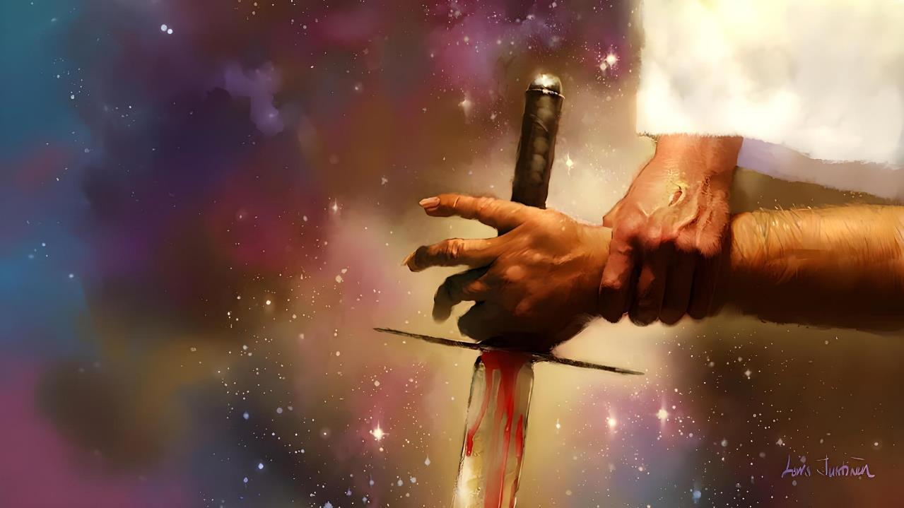
O LE FAAFITAULI I TUA ATU O FAAFITAULI UMA
Lesona 4, Oketopa 25, 2025

Slide 2
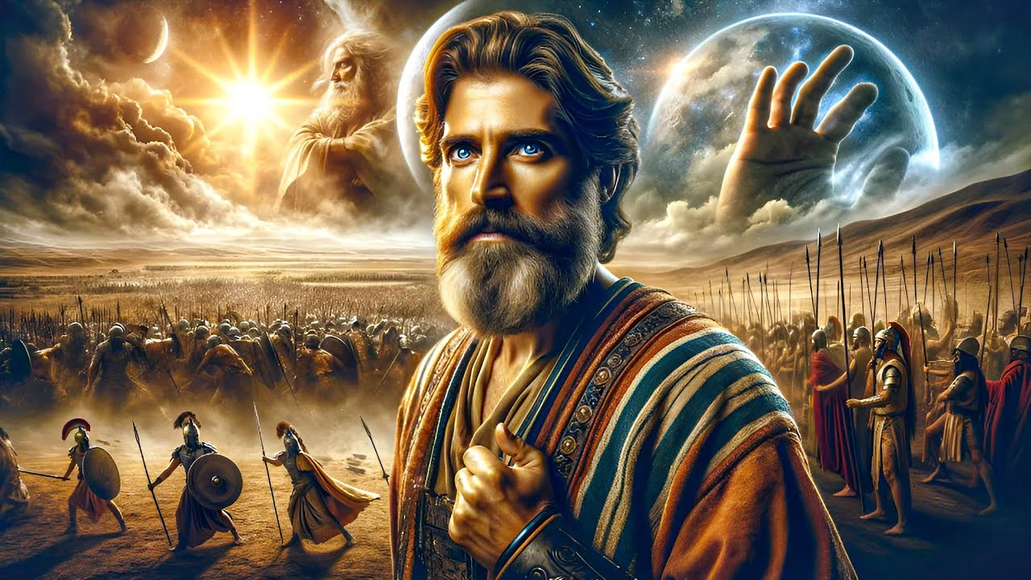
“E leai foi se aso na muamua pe mulimuli, e tusa ma lena na faafofogaina ai e Ieova le leo o le tagata; auā na tau le taua e Ieova mo Isaraelu”
Iosua 10:14

Slide 3

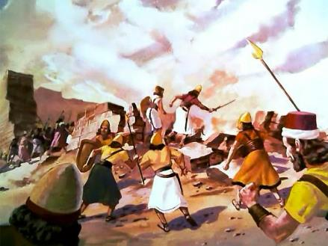
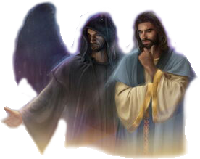
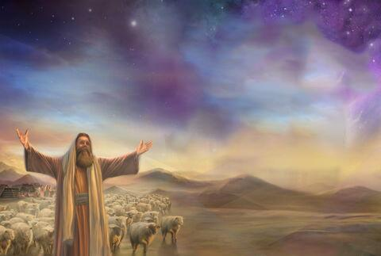
O le faatoilaloina o Kanana o se taua lea o le faaumatiaga na poloa’ina e le Atua. Ae afai o le Atua o le alofa lava Ia, aisea na Ia faatonuina ai lea fasiotiga tagata?
Ina ia maua se vaaiga i mafuaaga mo nei mea e tutupu, e tatau ona tatou vaai loloto i ai.
E tatau ona faalautele la tatou vaai i tua atu o mea o loo vaaia, se’ia oo ina mafai ona tatou matauina le feteena’iga o loo taoto i tafatafa ane o faafitauli uma (e aofia ai le faatoilaloina o Kanana): O le feteena’iga silisili i le va o Keriso ma Satani, o le va lea o le lelei ma le leaga.
O vaega o loo feteena’i:
  O le Alii o le autau a le Atua
  O le alii o le autau a loo leaga
  O le toa sili ona malosi
O ta’iala o feteena’iga:
  E tau le Atua mo i tatou
  O loo tatou tau mo le Atua

Slide 4

O VAEGA O LOO FETEENA’I

Slide 5


O LE ALII O LE AUTAU A LE ATUA
Ona tali mai ai lea o ia, “E leai” “a’o a’u o le ave’au a Ieova na ou sau ai nei.” Ona faapa’ufao ai lea o Iosua i le eleele, ma ifo atu, ua faapea atu ia te Ia, Le Alii e, “Se a se mea e te fetalaia mai i Lau auauna?”(Iosua 5:14)
A’o tatalo Iosua i tafatafa ane o Ieriko o loo saili atu i le taitaiga faale-lagi ina ia avea lea aai, sa tu mai ai i ona luma se toa oi lona lima lana pelu ua se’i (Iosua 5:13).
Ina ua fesiligia e Iosua, sa faafitia e lenei tagata lona auai i soo se autau lava faale-lalolagi. O ia lava o le Ave’au o le autau a Ieova (Iosua 5:14).
E manaomia le avatu o le tapuaiga, na Ia faailoa atu ai o le Atua lava ia, i le peresona o Iesu—e lauiloa o Mekaeli i le tusi o Tanielu (Iosua 5:15; Tanielu 12:1).
Ua talia le tatalo. O se toomaga lea ia Iosua, ina ua tauave e le Atua lava ia lea fuafuaga. I le avea ai o se taitai’au o loo vaaia e Isaraelu, e tatau ai ia Iosua ona mulimulitai atu ua na’o faatonuga lava a le Taitai’au-silisili e moni: o le Atua lea.

Slide 6

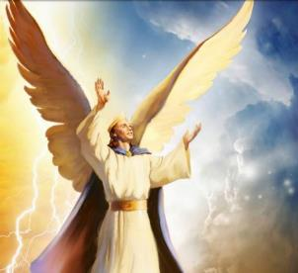
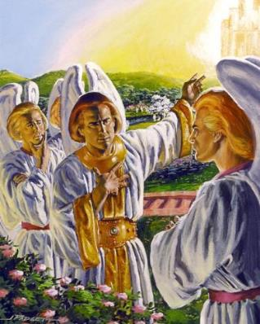
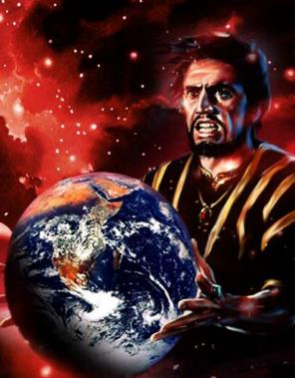
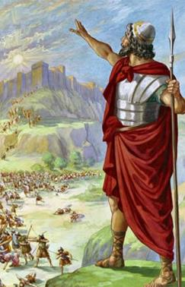
O LE ALII O LE ‘AUTAU A LOO LEAGA
“Oi! ua faapea ona pa’u mai le lagi o oe le ua pupula, le atalii o le taeao; ua taia oe i lalo i le eleele, o oe sa faatoilaloina nuu ese!” (Isaia 14:12)
E mafai ona tatou faapea, na Ia faatupuina taua. Na Ia soifua mai o se aloalii; o se kerupi e sili ona maualuga; i le itu i tafatafa lava o le Atua; savali i luga o malala ola; taua ma atoatoa … (Esekielu 28:12-15).
Na tuuina atu le saolotoga e filifili ai – e pei o tagata atamamai uma na faia e le Atua – ae na filifili lava Lusifelo e fouvale ma ‘ia faoa le nofoalii o le Atua (Isaia 14:12-14).
E ui lava e le’i taulau lana fouvalega, ae talu mai lena taimi ua lofia ai le atulaulau uma i taua. E tasi lava le fuafuaga sa ia Satani ma ana agelu ina ua ia pulea le Lalolagi: ia taofia le fuafuaga a le Atua mo le laveaiina o le fanau a tagata.
O le faatoilaloina o Kanana o se taua sili lea ona taua i totonu o lenei fetaua’iga.

Slide 7

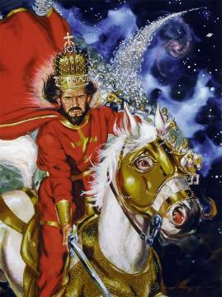
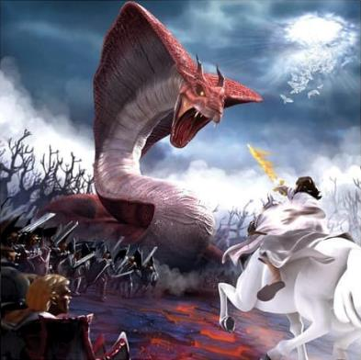
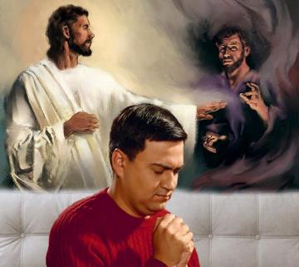
O LE TOA SILISILI ONA MALOSI
“O IEOVA, o le toa lava Ia, o IEOVA o Lona suafa lea” (Esoto 15:3)
O le Atua lava ia o loo faailoa mai o se “tagata tau” o se toa e silisili ona malosi i taua (Esoto 15:3; Salamo 24:8).
Ae e lē tau le Atua ma tagata, ae o le malosi faale-agaga o loo latou pii-mau atu i ai. O lea, o mala na tuuina atu o se taua lea e faasaga atu ai i atua o Aikupito, poo temoni ia (Esoto 12:12; Teuteuronome 32:17).
E finagalo le Atua ia tafiesea le leaga mai le Lalolagi. O le mea lea, na Ia tuliesea mai ai i Kanana i latou uma na filifili e au faatasi ma Satani, ae foaiina atu le laueleele i tagata o e na ‘au faatasi ma Ia.
O loo faaauauina pea lea taua i ona aso nei, ae le o ni faoa 'aai. O taua i totonu o aiga ta’itasi, ma tagata taitoatasi. E leai se laueleele e faaitu’auina, o lona uiga e tatau lava i tagata ona faia lana filifiliga i se itu e i ai. Auā a tatou le au faatasi ma le Atua, ua au faatasi ma le fili.

Slide 8

O TA’IALA O FETEENA’IGA

Slide 9

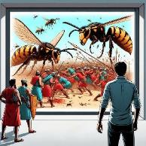
E TAU LE ATUA MO I TATOU
“O le a tau Ieova mo outou; ae faalologo outou.” (Esoto 14:14)
Na Ia lofia le autau a Aikupito i le Sami Ulaula (Esoto 14:24-28)
Na Ia faatupuina la uato’a e faasagatau ai i sa Kanana
(Iosua 10:11)
Na Ia faaumatia i latou o e na ino’ino ia Elia (2 Tupu 1:9-10)
Na Ia auina atu urosa i a’i latou o e na ulagia Elisaia
(2Tupu 2:23-24)
Na Ia maua le filemu ina ua faatauasoina le autau a Suria (2Tupu 6:14-23)
Na Ia faatupuina tagata Amoni ma Moapi ina ia fetauai (2N/Tupu 20:15-17, 22-24)
Na Ia fasiotia le 185,000 o tagata Asuria i le po e tasi
(2Tupu 19:35)
Na Ia auina atu se faama’i oti ia Herota
(Galuega 12:21-23)
O le ulua’i fuafuaga a le Atua o le faatoilaloina lea o Kanana e ala i auala faale-natura, e aunoa ma le tauina e Isaraelu o ni taua (Esoto 23:28). Pe ana le seanoa le tagata i lo latou lē talitonu, semanu e tupu lava lenei fuafuaga.
O loo faamauina i le Tusi Paia nisi o faaaoaoga o mea e mafai e le Atua ona faia e laveaiina ai Ona tagata, e aunoa ma lo latou faaaogaina o ni aupega e faasagatau atu ai i o latou fili:

Slide 10

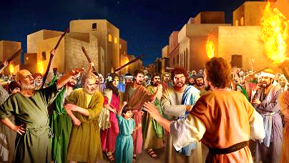
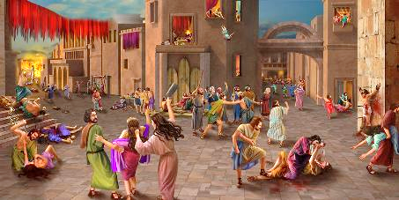

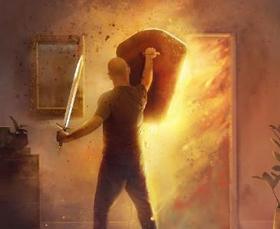
O LOO TATOU TAU MO LE ATUA
“Ona matua faaumatia ai lea e i latou i le pelu oi latou uma sa i le aai—o tane ma fafine, o tama ma toeaina, atoa ma povi, ma mamoe, ma asini.” (Iosua 6:21)
E pei o tagata anamuā, poo Sotoma ma Komoro, na sopoia atu ai e sa Kananā le tuaoi o le alofa tunoa, ma ua tuuina atu i latou lava ia Satani (Kenese 6:5; 18:20-21; 15:16).
Na tofia i latou uma mo le oti faalua, o le oti lea e faavavau. O le faaumiumi o o latou olaga iinei o le a le suia ai lo latou taunuuga mulimuli ane. Ma sa faatagaina e le Atua Isaraelu, i le taimi lea, (le pu’eina o Kanana), e auai malosi ai i lea fasiga.
Aisea e le faia ai e Ia lava, e pei ona Ia fuafuaina? Ona o lo latou le talitonu. O le uluai taimi na tofo ai Isaraelu i taua ina ua uma ona latou faapea atu, “O loo ia tei tatou ea IEOVA pe leai?” (Esoto 17:7-9).
I le faia ai o se vaega malosi i le taua (o le faale-tino i a’i latou, ao le faale-agaga i a’i tatou), ua tatou atinaa’eina ai se faatuatuaga e le faatuaoia i le fesoasoani mai o le Atua.

Slide 11

“O loo tauina lava taua i aso uma. O loo faaauauina pea se taua tele i agaga uma, i le va o le alii o le pouliuli ma le Alii o le ola.... I le avea ai o ni soo-upu a le Atua, e tatau ona tuuina atu outou lava ia te Ia, ina ia mafai ona Ia fuafua, ta’ita’i, ma tauina le taua mo outou, ma e manaomia lo outou galulue faatasi ma Ia. O le Alii o le ola o loo i le ta’iulu o Lana galuega. E i ai lava o Ia faatasi ma oe a’o fesagai oe ma ou lava taua i aso taitasi, ina ia mafai ona outou faamaoni i mataupu faavae; ina ia naunau, pe a tau mo le manumalo a’ia’i, e mafai ona faatoilaloina e ala i le alofa tunoa o Keriso; ina ia sili atu lo outou manumalo, ona o Ia ua alofa tele mai ia te’i tatou.”
EGW (Conflict and Courage, April 21)

